Slide 1
Image Segmentation
2026 Fall
조상구교수

Slide 2
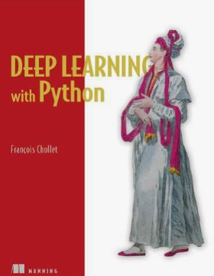
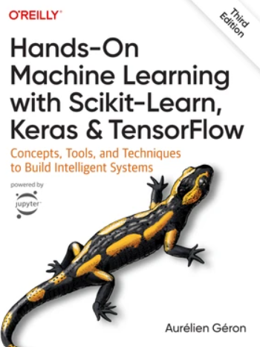
Goals
Chapter 11. Image Segmentation
Image Segmentation
Semantic Segmentation
Building a segmentation model from scratch
Using the pretrained Segment Anything Model
Chapter 14. Deep Computer Vision Using Convolutional Neural Networks
Depthwise separable convolution layer
Classification & location
Object detection
  Fully Convolutional Network(FCN)
  You Only Look Once(YOLO)

Slide 3
Deep Learning with Python
Chapter 11. Image Segmentation
2026 Fall
조상구교수

Slide 4
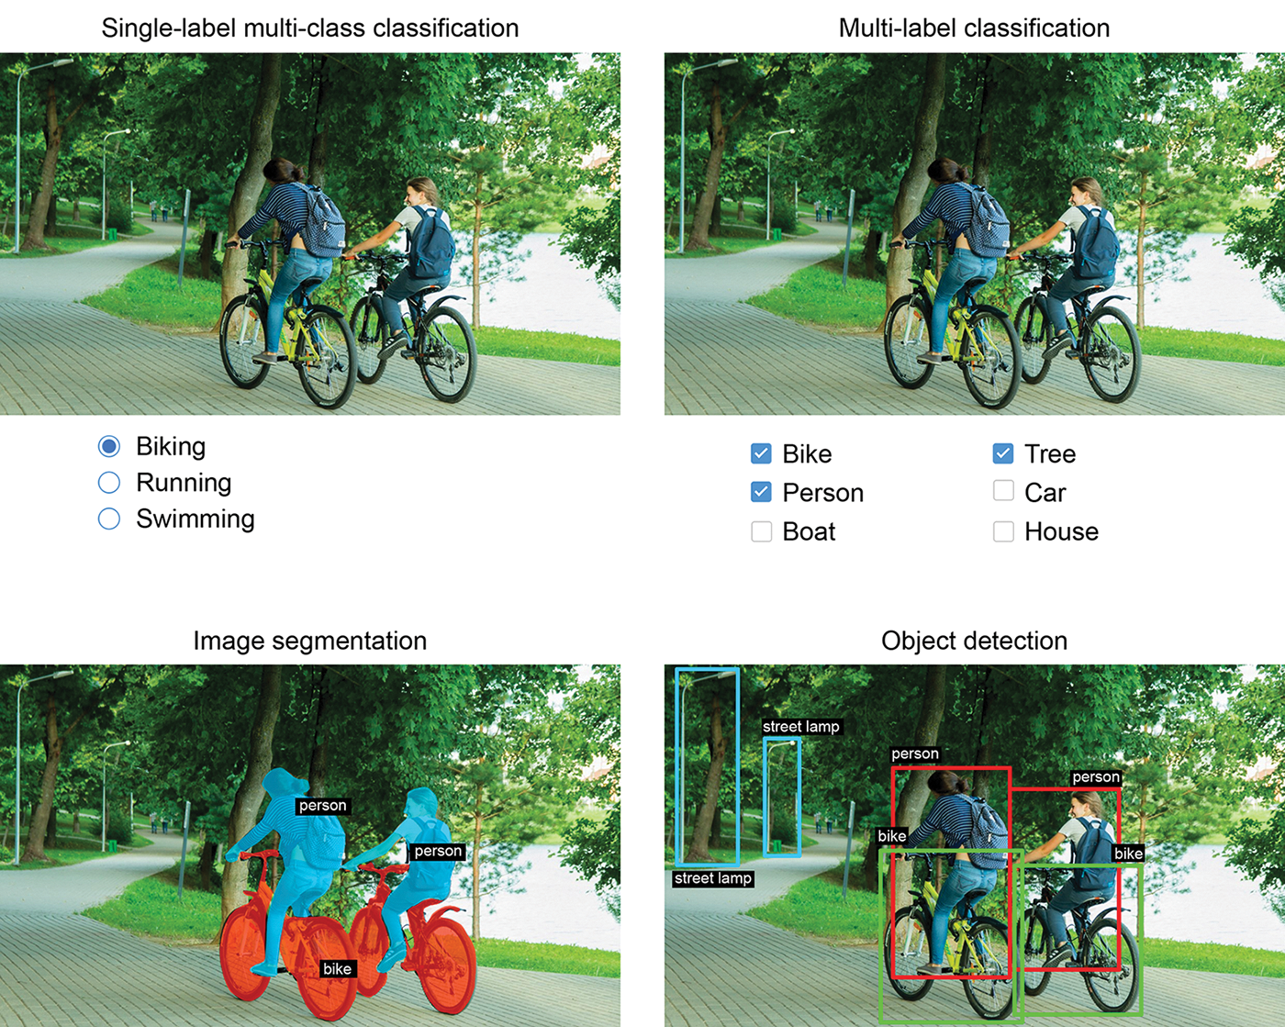
4
Computer vision tasks

Slide 5
5
Scopes
과제 | 주요 목표 | 출력 형식 | 실생활 적용 사례
이미지 분류 (Image Classification) | 이미지 전체를 대표하는 클래스 태그 부여 | 이미지당 1개 이상의 카테고리 라벨 | 구글 포토 키워드 및 태그 검색
이미지 분할 (Image Segmentation) | 모든 픽셀에 대한 영역 구분 및 분류 | 픽셀 단위 마스크 (Pixel-level Mask) | 화상 회의(Zoom, Google Meet) 가상 배경 설정
객체 탐지 (Object Detection) | 물체의 위치 파악 및 분류 | 경계 상자(Bounding Box) + 클래스 | 자율주행차 보행자·차량·표지판 감지

Slide 6
6
Computer vision tasks
Image Classification : 기존 CNN (Flatten + Dense)
  "이 사진은 95% 확률로 장미입니다"라는 결론을 내지만 위치는 모름
Image Segmentation : 기존 CNN의 Flatten을 없애고 모든 레이어를 합성곱으로 구성
  큰 이미지가 들어왔을 때 최종 출력이 같은 공간 특징 지도(Heatmap)로 확장되어 픽셀 하나 하나의 정답을 다 채워 넣는 정밀한 이미지 분할이 가능(Fully Convolutional Network, FCN)
Object Detection : 분류 + 회귀 듀얼 출력 모델
  클래스 확률도 맞추고, 바운딩 박스(x, y, w, h)라는 4개의 숫자(회귀)도 동시에 맞춰서 물체의 대략적인 사각형 위치를 발견

Slide 7
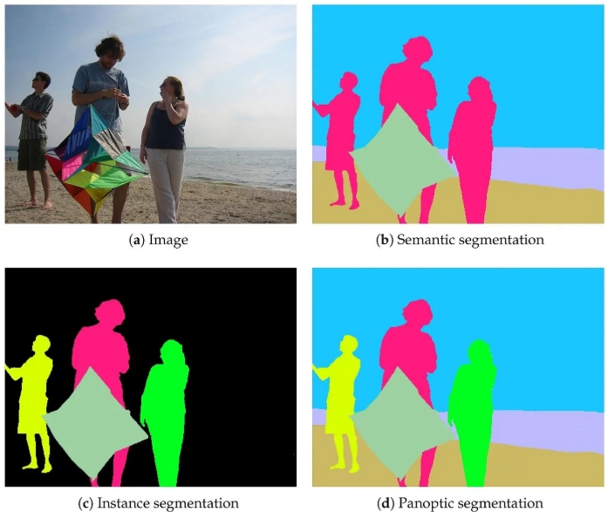
7
Types of Image segmentation
이미지 분할 (Image Segmentation)의 종류

Slide 8
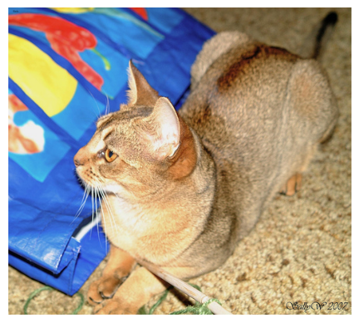

8
Semantic Segmentation
Oxford-IIIT Pets 데이터셋을 활용해 각 픽셀을 전경(1), 배경(2), 윤곽선(3)으로 예측하는 분할 모델 구축
Input(Feature)
Output(Target)
2 (background)
f(X)
1 (foreground)
3 (contour)
X
y=[1,2,3]

Slide 9
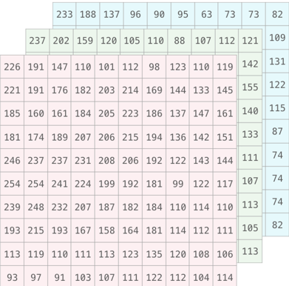
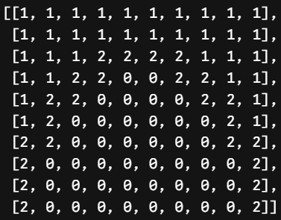
9
Semantic Segmentation
Input(Feature)
Output(Target)
0 (foreground)
f(X)
1 (background)
2 (contour)
X
y=[1,2,3]

Slide 10
FCN(Fully Convolutional Network)
2026 Fall
조상구교수

Slide 11
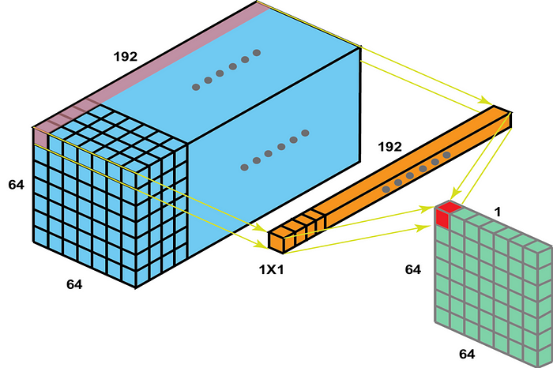
11
1 x 1 Convolution
채널 차원 축소: 공간 크기(64 x 64)는 유지한 채 192개의 깊은 채널을 원하는 개수(1개 Filter)로 축소
연산량 및 파라미터 절감: 후속 고차원 연산 전에 채널을 먼저 압축하여 전체 계산 복잡도를 크게 낮추어 SGD 효율 높임
픽셀 단위 연산: 이미지 세그멘테이션은 모든 픽셀마다 클래스를 분류해야 하므로, 1 x 1 합성곱을 통해 위치(공간) 정보는 완벽히 유지하면서 채널 특징만 합성
https://medium.com/analytics-vidhya/talented-mr-1x1-comprehensive-look-at-1x1-convolution-in-deep-learning-f6b355825578

Slide 12

12
1 x 1 Convolution
최종 클래스 채널 변환: 네트워크 마지막 단에서 추출된 높은 차원의 특징 맵을 세그멘테이션할 클래스 개수(예: 192개 채널 → C개 클래스 채널)로 맞추는 데 사용
192개 채널 (입력):
  모델이 이미지 픽셀을 분석하여 추출한 192가지의 추상적인 특징(예: 질감, 테두리, 색상, 명암 등 컴퓨터만 이해하는 정보)
C개 클래스 채널 (출력):
  최종적으로 구분하고자 하는 분류의 개수(예: '사람, 자동차, 인도, 배경' 4가지를 구분하는 최종 채널 수는 4개
1 x 1 합성곱의 역할 (변환기):
  위치(픽셀) 좌표는 그대로 둔 채, 각 픽셀마다 존재하는 192개의 추상적 특징들을 적절히 조합(선형결합)하여 "이 픽셀이 '사람'일 확률, '자동차'일 확률, '인도'일 확률" 등 C개의 점수로 계산해 주는 마지막 정제 작업을 수행
１ｘ１ con ４개
4개 클라스 채널
1번 채널: 고양이일 확률 (픽셀 단위)
2번 채널: 강아지일 확률 (픽셀 단위)

Slide 13
13
FCN(Fully Convolutional Network)
2015년 논문 Long_Fully_Convolutional_Networks 완전 합성곱 신경망(FCN)은 밀집층(Dense Layer)을 합성곱층(Convolutional Layer)으로 전환하여 이미지 크기에 제약을 받지 않고 한 번의 연산으로 고속 슬라이딩 윈도우 효과를 얻는 혁신적 기술
FCN은 CNN을 “이미지 분류기(Classifier)”에서 “픽셀 단위 분류기(Segmenter)”로 확장한 딥러닝 구조
이후 발표된 U-Net, SegNet, DeepLab 등 다양한 모델이 FCN의 개념을 확장·개선하여 응용분야는 의료 영상 분석, 자율주행, 위성 영상 등 다양한 응용 분야에서 핵심적인 기술적 기반 (FCN_유튜브)

Slide 14
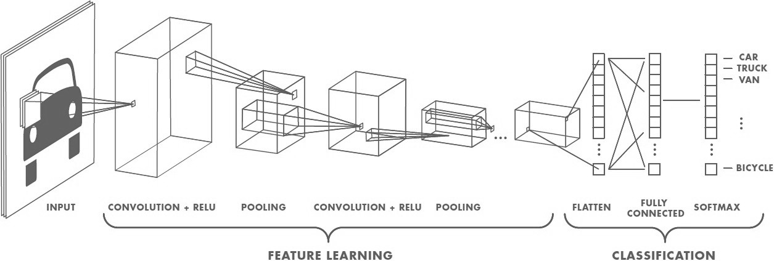
14
Limitations of Convnet
LeNet, AlexNet, 및 그 후속 모델을 포함한 Convnet는 고정 크기의 입력을 받고 비공간적 출력을 생성하여 네트워크의 완전 연결 층은 고정된 차원을 가지며 공간/위치 좌표를 잃어버리게 됨
입력 이미지의 크기가 변경되면 flatten layer가 작동이 안됨
convolutional_neural_networks
Convolution layers act as feature extractors.
Dense layers use the extracted features to classify data.

Slide 15

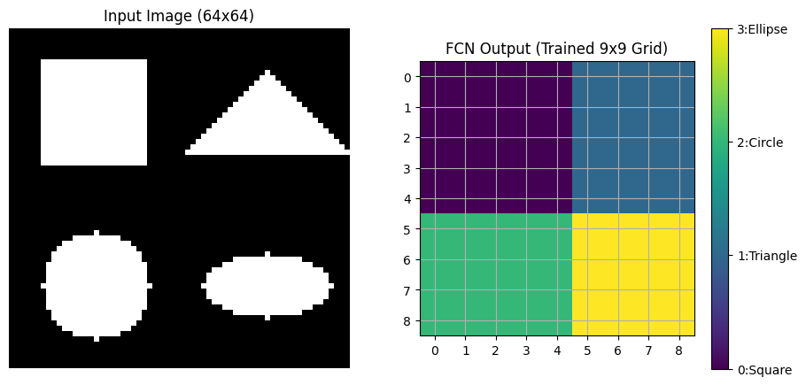
15
Image Segmentation
한 장의 이미지에 여러 개의 도형이 있다면 Fully Connected(Dense) 레이어(한 개의 이미지만 구별하여 분류)를 합성곱(Conv2D) 레이어로 대체하여 (64x64) 원본 이미지 내 4개 사분면 도형 위치를 (9x9) 격자 지도로 분류하는 FCN(Fully Convolutional Network)을 사용하여 이미지를 구분(segmentation)
일반 CNN이 이미지 전체를 하나의 클래스로 분류하는 거라면,
FCN은 각 픽셀마다 클래스를 예측하도록 만든 구조
fully connected layer 를 없애고 convolution 만 사용해서, 입력 이미지 크기에 관계없이 동작

Slide 16
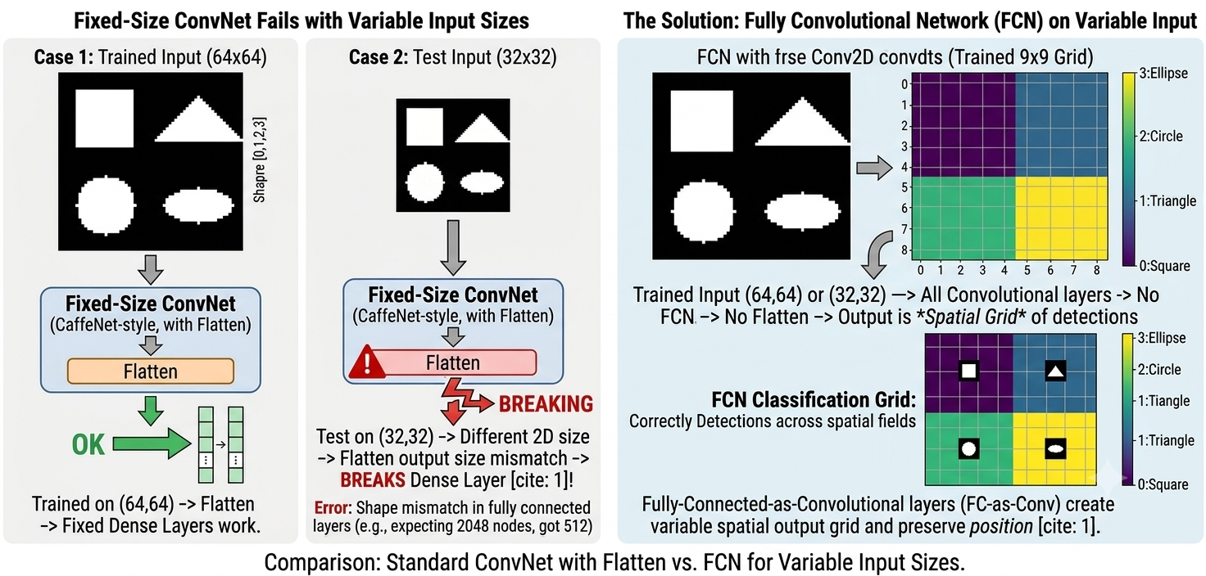
16
FCN overcomes the limitation of Convnet
Fully Convolution Network는 가변 크기의 입력을 받고 공간적 출력을 생성하여 픽셀단위당 분류가 가능

Slide 17
17
1. Convnet Fails
def build_traditional_cnn():
# 원래 LeNet-5는 (32, 32, 1) 기준으로 가중치 모양이 고정됨
inputs = keras.Input(shape=(64, 64, 1)) # 크기가 다른 (64, 64) 입력
# 특징 추출부 (LeNet-5 구조)
x = layers.Conv2D(filters=6, kernel_size=5, padding="valid", activation="relu")(inputs)
x = layers.MaxPooling2D(pool_size=2, strides=2)(x)
x = layers.Conv2D(filters=16, kernel_size=5, padding="valid", activation="relu")(x)
x = layers.MaxPooling2D(pool_size=2, strides=2)(x)
x = layers.Flatten()(x) # ❌ 문제의 Flatten 단계
# 원래 (32,32) 입력이었다면 400개 노드여야 하지만, (64,64)라 2704개가 되어 들어옴
x = layers.Dense(120, activation="relu")(x)
x = layers.Dense(84, activation="relu")(x)
outputs = layers.Dense(10, activation="softmax")(x)
return keras.Model(inputs=inputs, outputs=outputs)
cnn_model = build_traditional_cnn()
# 가상의 (64, 64, 1) 이미지 1장 생성해서 통과 시도
mock_input = tf.random.normal([1, 64, 64, 1])
prediction = cnn_model(mock_input)
print(f"👉 Traditional CNN 최종 출력 Matrix Formation (Shape): {prediction.shape}")
Fully Connected(Dense) 레이어
공간정보를 모두 제거하고 이미지를 분류(classification)

Slide 18
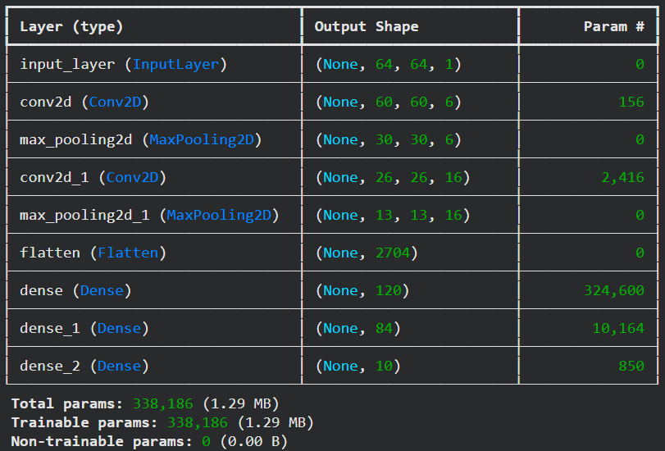
18
1. Convnet Fails
cnn_model.summary()
레이어 (Layer) | 입력 채널 | 커널 크기 | 필터 | 상세 계산 수식 | 파라미터 개수
Input_layer
Conv2D | 1 | 5×5 | 6 | {(5×5×1) + 1} × 6 = (25 + 1) × 6 = 26 × 6 | 156
MaxPooling2D | 6 | - | - | (2 x 2) max_pooling 학습 가중치 없음 | 0
Conv2D_1 | 6 | 5×5 | 16 | {(5×5×6) + 1} × 16 = (150+1) × 16=151×16 | 2,416
MaxPooling2D_1 | 16 | - | - | (2 x 2) max_pooling 학습 가중치 없음 | 0
Flatten | - | - | - | 2,704개= 13x13x16 (학습 가중치 없음) | 0
Dense | 2,704 | - | 120 | (2,704 × 120) + 120 | 324,600
Dense_1 | 120 | - | 84 | (120 x 84) + 84 | 10,164
Dense_2 (출력층) | 84 | - | 10 | (84 × 10) + 10 | 850
총계 (Total) | - | - | - | 156+2,416+324,600+10,164+850 | 338,186
# Flatten 대신 GlobalAveragePooling2D 사용
# 피처 맵의 Spatial 크기에 관계없이 채널 수(16) 크기의 1D 벡터로 해결되지만
# 공간정보가 모두 사라잠 So 공간 정보를 유지하려면 FCN layer 사용
x = layers.GlobalAveragePooling2D()(x)

Slide 19

19
2. FCN succeed
def build_fcn_model():
inputs = keras.Input(shape=(64, 64, 1)) # 동일한 (64, 64) 입력
# 특징 추출부 (LeNet-5 구조 그대로 유지)
x = layers.Conv2D(filters=6, kernel_size=5, padding="valid", activation="relu")(inputs)
x = layers.MaxPooling2D(pool_size=2, strides=2)(x)
x = layers.Conv2D(filters=16, kernel_size=5, padding="valid", activation="relu")(x)
x = layers.MaxPooling2D(pool_size=2, strides=2)(x)
# ⭕ [FCN 핵심 변환]: Dense 층들을 전부 Conv2D로 대체합니다.
# 원래 (32,32) 입력 시 이 자리의 특성 맵 크기가 5x5였으므로 kernel_size=5로 지정
x = layers.Conv2D(filters=120, kernel_size=5, padding="valid", activation="relu")(x)
# 이후의 Dense 층들은 가로세로가 1x1인 상태이므로 kernel_size=1 필터로 대체
x = layers.Conv2D(filters=84, kernel_size=1, activation="relu")(x)
outputs = layers.Conv2D(filters=10, kernel_size=1, activation="softmax")(x)
return keras.Model(inputs=inputs, outputs=outputs)
# FCN 테스트 실행
fcn_model = build_fcn_model()
mock_input = tf.random.normal([1, 64, 64, 1])
fcn_prediction = fcn_model(mock_input)
print(f"👉 FCN 최종 출력 Matrix Formation (Shape): {fcn_prediction.shape}")
구분
9 x 9 그리드의 총 81개 각 칸은 64 x 64 원본 이미지 내의 특정 국소 영역(수용장)을 뜻하며, "이미지 전체에 무엇이 있는가"가 아니라 "9x9로 나뉜 각 위치에 어떤 객체가 있는가"라는 위치 기반 예측 결과를 제공
위치
사진 속 9 x 9 세부 구역 중 '어느 위치'에 그 숫자가 존재하는지" 픽셀 단위의 단서를 제공하는 객체 탐지(Object Detection) 및 세맨틱 분할(Semantic Segmentation) 모델로 진화한 형태

Slide 20
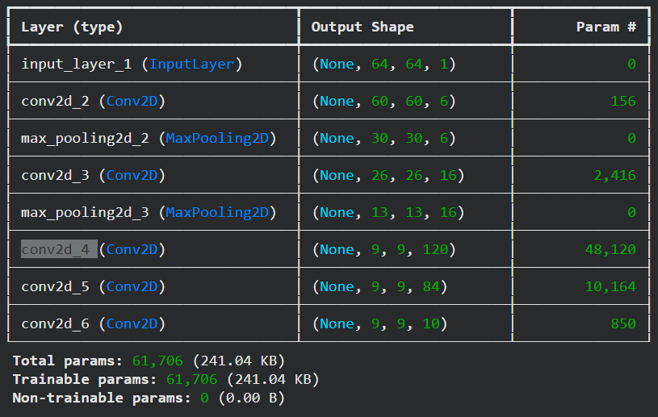
20
2. FCN succeed
fcn_model.summary()
레이어 (Layer) | 입력 채널 | 커널 크기 | 필터 수 | 상세 계산 수식 | 파라미터 개수
Input_layer_1 Conv2D_2 | 1 | 5×5 | 6 | {(5×5×1) + 1} × 6 = (25+1)×6 | 156
MaxPooling2D_2 | 6 | - | - | 학습 가중치 없음 | 0
Conv2D_3 | 6 | 5×5 | 16 | {(5×5×6) + 1} × 16 = 151 × 16 | 2,416
MaxPooling2D_3 | 16 | - | - | 학습 가중치 없음 | 0
Conv2D_4 (Dense대체) | 16 | 5×5 | 120 | {(5×5×16) + 1} × 120 = | 48,120
Conv2D_5 (Dense대체) | 120 | 1×1 | 84 | {(1×1×120) + 1} × 84 = | 10,164
Conv2D_6 (출력층) | 84 | 1×1 | 10 | {(1×1×84)+ 1} × 10 = | 850
총계 (Total) | - | - | - | 156+2,416+48,120+10,164+850 | 61,706

Slide 21
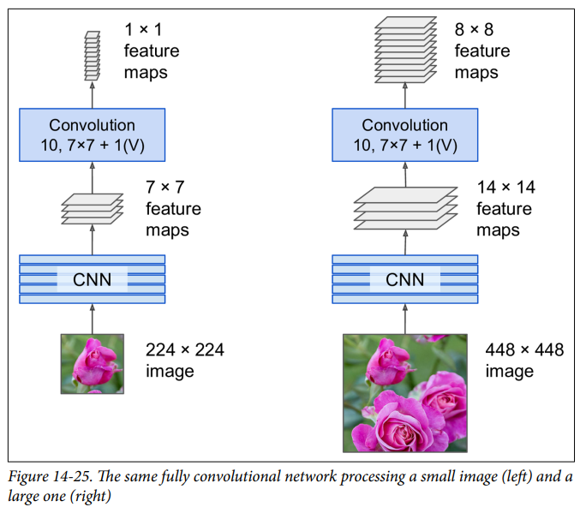
21
FCN(Fully Convolutional Network)
FCN(Fully Convolutional Network)
small image(left) :
  Feature Map (7,7,100) → [Conv(7,7) 10개 필터] → Output (1,1,10)
  (예) 10개 채널별로 class 를 예측
  (224, 224)이미지를 1장으로 CNN 분류 예측
large image(right) :
  8 by 8 격자로 슬라이딩 윈도우할 필요 없이, 단 한 번의 연산(Single Forward Pass)으로 이미지 전체의 (8x8)격자 영역을 동시에 탐지
  Feature Map (14,14,100) → [Conv(7,7) 10개 필터] → Output (8,8,10)
  (448, 448) 이미지를 (8 by 8) 격자로 나누어 64개 구역 격자별로 동시에 CNN 분류예측

Slide 22
22
FCN vs. Dense
import tensorflow as tf
from tensorflow.keras import layers
# -------------------------------------------------------------
# 1. Dense (Fully Connected) 레이어의 경우
# -------------------------------------------------------------
# 4,900개의 입력을 받아 200개의 출력을 만드는 Dense 레이어
dense_layer = layers.Dense(units=200)
# (4900, 200) 크기의 가중치 행렬 생성 및 고정
dense_layer.build(input_shape=(None, 4900))
# (1) 기본 크기 입력: 4,900개
x_small = tf.random.normal((1, 4900))
out_dense_small = dense_layer(x_small) # 정상 작동! -> (1, 200)
# (2) 큰 크기 입력: 19,600개
x_large = tf.random.normal((1, 19600))
try:
out_dense_large = dense_layer(x_large) # 에러 발생!
except tf.errors.InvalidArgumentError as e:
print("[Dense 레이어 에러 발생!]")
print(e.message)
# 에러 메시지: Matrix size-incompatible:
# In[0]: [1,19600], In[1]: [4900,200]
# -------------------------------------------------------------
# 2. Convolution 레이어 (FCN)의 경우
# -------------------------------------------------------------
# (7, 7)크기 커널, 출력채널 10개 (Keras 기본 포맷: Batch, Height, Width, Channels)
conv_layer = layers.Conv2D(filters=10, kernel_size=(7, 7))
# (1) small feature map 입력: (1, 7, 7, 100)
x_conv_small = tf.random.normal((1, 7, 7, 100))
out_conv_small = conv_layer(x_conv_small) # 정상 작동! -> (1, 1, 1, 10)
# (2) large feature map 입력: (1, 14, 14, 100)
x_conv_large = tf.random.normal((1, 14, 14, 100))
out_conv_large = conv_layer(x_conv_large) # 에러 없이 정상 작동! -> (1, 8, 8, 10)
print("\n[Conv 레이어 성공!]")
print("Large 입력 출력 크기:", out_conv_large.shape) # TensorShape([1, 8, 8, 10])

Slide 23
23
FCN vs. Depthwise Separable Convolution
 | FCN(Fully Convolutional Network) | Depthwise Separable Convolution
정체 | 네트워크 아키텍처 설계 방식 | 하나의 연산(레이어) 종류
해결하는 문제 | Dense층 제거로 임의 크기 입력/공간 정보 보존 | 합성곱 연산량/파라미터 수 감소
비교 대상 | Dense(FC)층을 쓰는 일반 CNN | 일반(표준) Convolution
예시 | FCN, U-Net, YOLO의 출력단 | Xception, MobileNet의 내부 블록
Depthwise Separable Conv는 FCN 안에서도 사용될 수 있는 레이어

Slide 24
Hands-on Machine Learning with Scikit-Learn, Keras & TensorFlow
Chapter 14. Deep Computer Vision Using Convolutional Neural Networks
2026 Fall
조상구교수

Slide 25
25
Contents
Depthwise separable convolution layer
Classification & location
Object detection
  Fully Convolutional Network(FCN)
  You Only Look Once(YOLO)

Slide 26
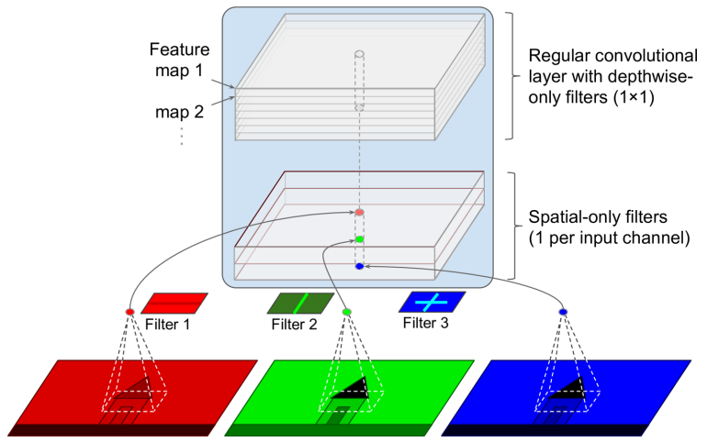
26
Xception
일반적인 합성곱 레이어는 공간 패턴(예: 타원형)과 채널 간 패턴(예: 입 + 코 + 눈 = 얼굴)을 동시에 포착하려는 필터를 사용하는 반면, 분리 합성곱 레이어(Depthwise separable convolution layer)는 공간 패턴과 채널 간 패턴을 서로 독립적으로 모델링할 수 있다는 강한 가정을 바탕으로 작동
따라서 두 단계로 구성되며 첫 번째 부분은 각 입력 피처 맵마다 단일 공간 필터를 적용하고, 두 번째 부분은 채널 간 패턴만 전담하여 탐색하는데 이는 (1,1) 필터를 사용하는 일반적인 합성곱 레이어를 적용
Depthwise separable convolutional layer
Hands-on Machine Learning with Scikit-Learn, Keras & TensorFlow

Slide 27
27
Contents
Depthwise separable convolution layer
Classification & location
Object detection
  Fully Convolutional Network(FCN)
  You Only Look Once(YOLO)

Slide 28
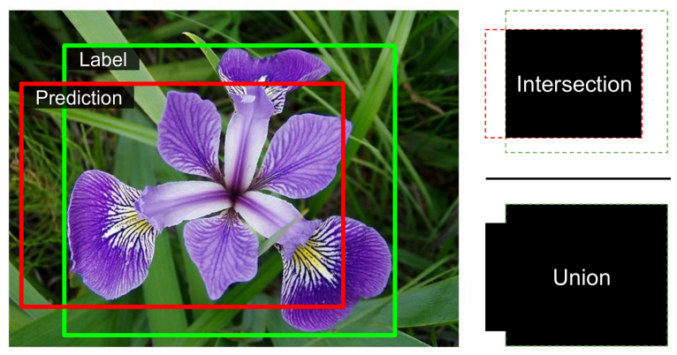
28
Classification and localization
이미지에서 하나의 객체의 위치를 찾는 것(Localization)은 객체 주위에 바운딩 박스를 예측하기 위해 객체 중심의 가로·세로 좌표와 높이, 너비 4개를 회귀(Regression) 작업과 Label에 대한 분류(classification)을 동시에 수행
Minimize L_loc = (pred_cx - true_cx)² + (pred_cy - true_cy)² + (pred_h - true_h)² + (pred_w - true_w)²
IoU는 검증단계에서만 평가 지표로 사용
Intersection over Union (IoU) metric for bounding boxes
Hands-on Machine Learning with Scikit-Learn, Keras & TensorFlow

Slide 29
29
Classification and localization
# 1. 사전 학습된 Xception 모델 로드 (기반 모델)
base_model = keras.applications.xception.Xception(
weights="imagenet",
include_top=False # 모델 최상단의 기존 분류기(Dense 층)를 제거하고 특성 추출기(Feature Extractor)만 사용
)
# 2. 글로벌 평균 풀링(Global Average Pooling) 적용
# 특성 맵(높이x너비x채널)의 공간 차원(높이,너비)을 평균 내어 1차원 벡터(채널 수)로 압축(위치에 구애받지 않고 이미지 전체 특성 요약 정보 추출)
avg = keras.layers.GlobalAveragePooling2D()(base_model.output)
# 3. [출력 1] 이미지 분류(Classification) 레이어
class_output = keras.layers.Dense(n_classes, activation="softmax")(avg) # 분류할 클래스에 속할 확률값(합이 1)을 출력
# 4. [출력 2] 위치 추정(Localization) 레이어 (유닛 수 4: 바운딩 박스를 구성하는 4개 수치 (중심 x, 중심 y, 너비 w, 높이 h))
loc_output = keras.layers.Dense(4)(avg) # 연속적인 좌표값을 예측하는 회귀(Regression)이므로 활성화 함수를 사용하지 않음 (선형 출력)
# 5. 다중 출력 Keras 모델 생성 (inputs: Xception 모델의 입력 텐서, # outputs: 두 개의 출력 층[분류 출력, 위치 출력]을 리스트로 묶어 전달)
model = keras.Model(inputs=base_model.input, outputs=[class_output, loc_output])
# 6. 모델 컴파일 (손실 함수, 가중치, 옵티마이저 설정) loss: 각 출력에 맞춤 적용되는 손실 함수 리스트
# - class_output -> 'sparse_categorical_crossentropy' (다중 클래스 정수 라벨 분류용)
# - loc_output -> 'mse' (Mean Squared Error: 연속된 좌표값 오차 측정용)
model.compile(
loss=["sparse_categorical_crossentropy", "mse"],
loss_weights=[0.8, 0.2], # loss_weights: 전체 손실 계산 시 두 손실의 비중 조절(총 손실 = 0.8 * 분류손실 + 0.2 * 위치손실)
optimizer=optimizer,
metrics=["accuracy"]
)

Slide 30
30
Classification and localization
한 이미지에 여러 객체가 존재하는 경우에는 출력의 개수가 가변적이기 때문에 객체 탐지(Object Detection) 기법을 사용

Slide 31
31
Contents
Depthwise separable convolution layer
Classification & location
Object detection
  Fully Convolutional Network(FCN)
  You Only Look Once(YOLO)

Slide 32
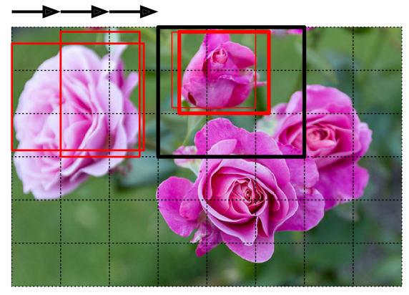
32
Object detection
이미지 내에서 여러 객체를 분류하고 위치를 찾는 작업을 객체 탐지(Object Detection)라고 하며 단일 객체를 분류하고 위치를 찾기 위해 pretrained CNN을 가져와 이미지 위에서 슬라이딩(슬라이딩 윈도우)시키는 접근 방법
격자 분할 및 검은색 상자 (3,3) Sliding Window: 이미지를 (6,8) 격자로 분할한 후, 검은색 두꺼운 (3,3) 영역(CNN)을 화살표 방향으로 한 칸씩 이동시키며 객체를 탐지
빨간색 바운딩 박스 (중복 예측 발생): 윈도우가 이동할 때마다 동일한 꽃이 반복 검출되어 이동 경로상에 위치한 객체는 여러 개의 중복된 빨간색 상자로 감지
박스 두께 (Objectness Score): 중앙 상단 장미 위의 두꺼운 빨간색 상자는 '객체성 점수(꽃이 존재할 확률)'가 가장 높음
NMS(비최대 억제) 적용: 가장 두꺼운(점수가 높은) 상자와 높은 비율(예: IoU 60% 이상)로 겹치는 주변의 얇은 빨간색 상자들을 순차적으로 제거하여 최종 1개의 상자만 남김
치명적 단점: 단일 이미지를 수십~수백 번 나누어 CNN에 통과시켜야 하므로 연산량이 매우 많고 속도가 느림
Detecting multiple objects by sliding a CNN across the image
Hands-on Machine Learning with Scikit-Learn, Keras & TensorFlow

Slide 33
33
Object detection
단순한 객체 탐지 접근법은 잘 작동하지만, CNN을 매우 많이 실행해야 하므로 속도가 상당히 느리지만 완전 합성곱 신경망(FCN)을 사용하면 CNN을 이미지 위로 훨씬 빠르게 슬라이딩시킬 수 있음

Slide 34
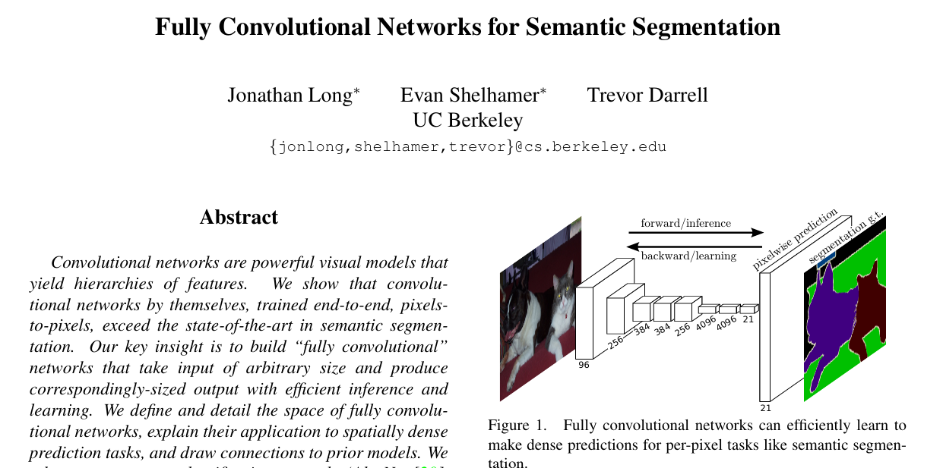
34
FCN(Fully Convolutional Network) for Semantic Segmentation
마지막 레이어에 적힌 21이라는 숫자는 21개의 클래스(배경 포함)를 픽셀 단위로 분류

Slide 35
35
FCN-AlexNet
Score Layer에서 채널 수를 21개로 맞춘 이유는 분류하고자 하는 클래스의 총개수가 21개
단계 | 레이어/구간 명칭 | 주요 연산 및 기능 요약 | 출력 텐서 규격 (Tensor Shape)
0 | Input | RGB 3채널 원본 이미지 입력 | [B, 3, 224, 224]
1 | Conv1 Block | 11x11 Conv (Stride 4) + Max Pooling (96채널) | [B, 96, 27, 27]
2 | Conv2 Block | 5x5 Conv + Max Pooling (256채널) | [B, 256, 13, 13]
3 | Conv3 Block | 3x3 Conv (384채널) | [B, 384, 13, 13]
4 | Conv4 Block | 3x3 Conv (384채널) | [B, 384, 13, 13]
5 | Conv5 Block | 3x3 Conv + Max Pooling (256채널, pool5) | [B, 256, 6, 6]
6 | fc6 (conv6) | 6x6 Conv 연산으로 FC 레이어 전환 (4096채널) | [B, 4096, 1, 1]
7 | fc7 (conv7) | 1x1 Conv 적용 (4096채널) | [B, 4096, 1, 1]
8 | Score Layer | 1x1 Conv 적용 (21채널로 축소) | [B, 21, 1, 1]
9 | FCN-32s | 32x Deconvolution (1x1 -> 224x224 복원) | [B, 21, 224, 224]
10 | Output | 각 픽셀별 21개 채널 중 Max 값으로 클래스 결정 (Argmax) | [B, 224, 224] (Segmentation Map)

Slide 36

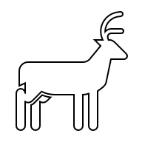




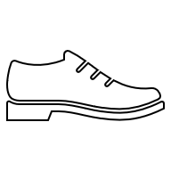
36
FCN-AlexNet
Score Layer에서 채널 수를 21개로 맞춘 이유는 분류하고자 하는 객체 클래스 20개 (비행기, 자전거, 새, 배, 병, 버스, 자동차, 고양이, 의자, 소, 식탁, 개, 말, 오토바이, 사람, 화분, 양, 소파, 기차, TV) + 배경 1개
채널의 역할 (Score Map/Heatmap)
  채널이 21개가 되면, 출력 텐서의 각 채널 하나하나가 특정 클래스 하나에 대응하는 공간 점수 지도(Score Map) 역할
  예를 들어:
    0번 채널: 해당 픽셀이 '배경'일 확률/점수
    1번 채널: 해당 픽셀이 '비행기'일 확률/점수
    7번 채널: 해당 픽셀이 '고양이'일 확률/점수
    ...
21 channels
1
Score Map / Heatmap
1

Slide 37
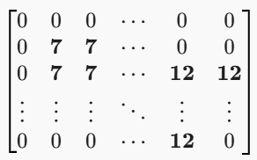
37
AlexNet
21개 채널로 확장 및 복원된 최종 텐서 [B, 21, H, W]에서 각 픽셀 (x, y) 위치를 세로로 가로질러 21개 채널의 값을 비교하여 21개 값 중 가장 높은 점수를 가진 채널의 인덱스(0~20)를 선택하여 최종 [B, H, W] 크기의 픽셀 단위 맵으로 완성(예: 7번 채널 점수가 가장 높으면 그 픽셀은 고양이로 판정)
224 x 224 pixel, 3 channels
Fully Convolutional Network(FCN)
224 x 224 pixel, 1 channels
21 channels
(225, 224)
(225, 224)
(1, 1)
(1, 1)
224 x 224 = 총 50,176개의 각 픽셀 위치마다 0부터 20 사이의 정수(ID) 생성

Slide 38
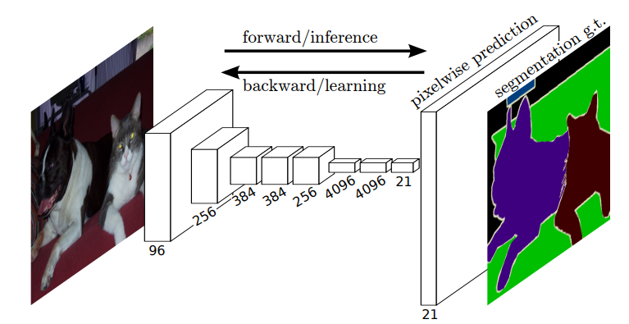
38
FCN-AlexNet
다중 객체를 포함하는 (224, 224) 원본 이미지를 Fully Convolutional Network(FCN) 구조를 거치며 1 x 1 형태의 고차원 공간 특징(21개 채널)으로 추출한 뒤, 이를 다시 원본 해상도(224, 224)로 32배 확대(Deconvolution)하여 픽셀 단위로 최종 클래스를 분류하는 연산 과정
pixelwise prediction (픽셀 단위 예측)
기존 분류 모델처럼 이미지 전체에 대해 하나의 라벨(예: "개와 고양이")만 내놓는 것이 아니라, 원본 이미지의 모든 픽셀 하나하나마다 어떤 클래스인지 개별적으로 예측한 지도(Feature Map/Score Map)
segmentation g.t. (세그멘테이션 정답 데이터)
g.t.는 Ground Truth(정답/실제값)의 줄임말
사람이 직접 이미지 상의 개, 고양이, 배경 영역을 정교하게 라벨링해 둔 실제 정답 세그멘테이션 지도를 의미
모델은 자신이 예측한 pixelwise prediction과 이 segmentation g.t.를 비교하여 학습(backward/learning)을 진행
Fully convolutional networks can efficiently learn to make dense predictions for per-pixel tasks like semantic segmentation.

Slide 39
YOLO
You Look Only Once

Slide 40
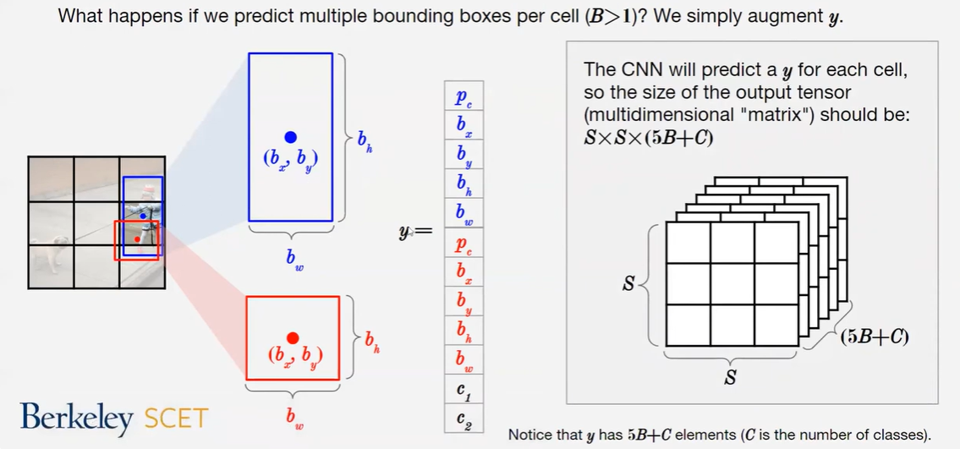
40
2. YOLO: YOLO Object Detection
격자(Grid) 기반 예측, K-Means 앵커 박스, 다중 스케일 학습을 결합하여 실시간 속도와 높은 정확도를 동시에 달성한 대표적인 1-Stage 객체 탐지 모델

Slide 41
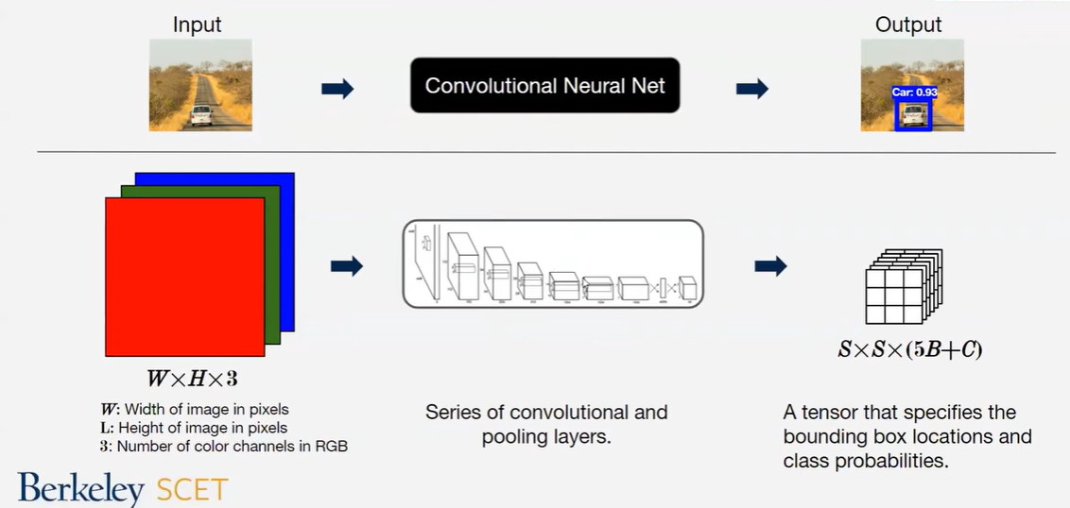
41
YOLO

Slide 42
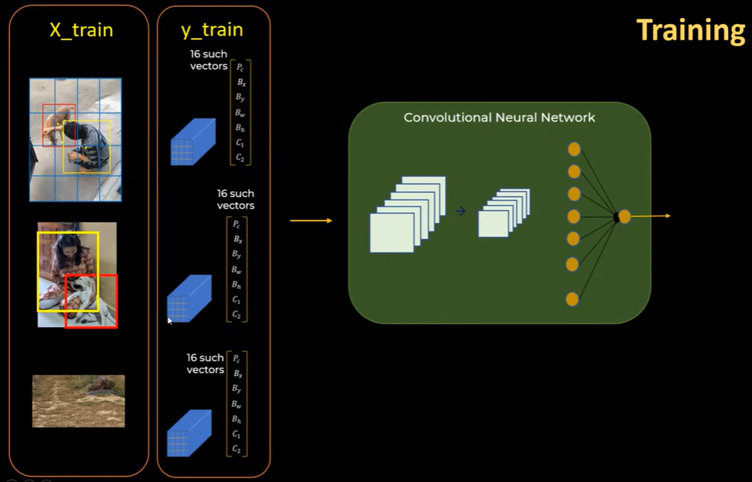
42
YOLO: What is YOLO algorithm?
https://www.ted.com/talks/joseph_redmon_how_computers_learn_to_recognize_objects_instantly
https://www.ted.com/talks/fei_fei_li_how_we_re_teaching_computers_to_understand_pictures

Slide 43
Appendix
“Hands-on Machine Learning with Scikit-Learn, Keras & TensorFlow”의 CHAPTER 14 Deep Computer Vision Using Convolutional Neural Networks의 Classification and Localization, Object Detection, Fully Convolutional Networks 의 내용을 merge하여 구성(YOLO는 제외)
실습코드 : Chapter 14 – Deep Computer Vision Using Convolutional Neural Networks

